Slide 1

Trường
Chào mừng thầy cô
và các em đến với tiết học
1

Slide 2
KHỞI ĐỘNG

Slide 3
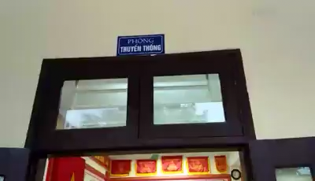
Phòng truyền thống trường THCS Hợp Thanh
(Huyện Mỹ Đức – Hà Nội) cho em biết những thông tin gì

Slide 4
Tuần 2:
TRUYỀN THỐNG TRƯỜNG EM

Slide 5
NỘI DUNG BÀI HỌC
1
Tham quan phòng truyền thống của nhà trường
2
Viết bài giới thiệu về truyền thống nhà trường
5

Slide 6
KHÁM PHÁ

Slide 7
1. THAM QUAN PHÒNG TRUYỀN THỐNG CỦA NHÀ TRƯỜNG

Slide 8
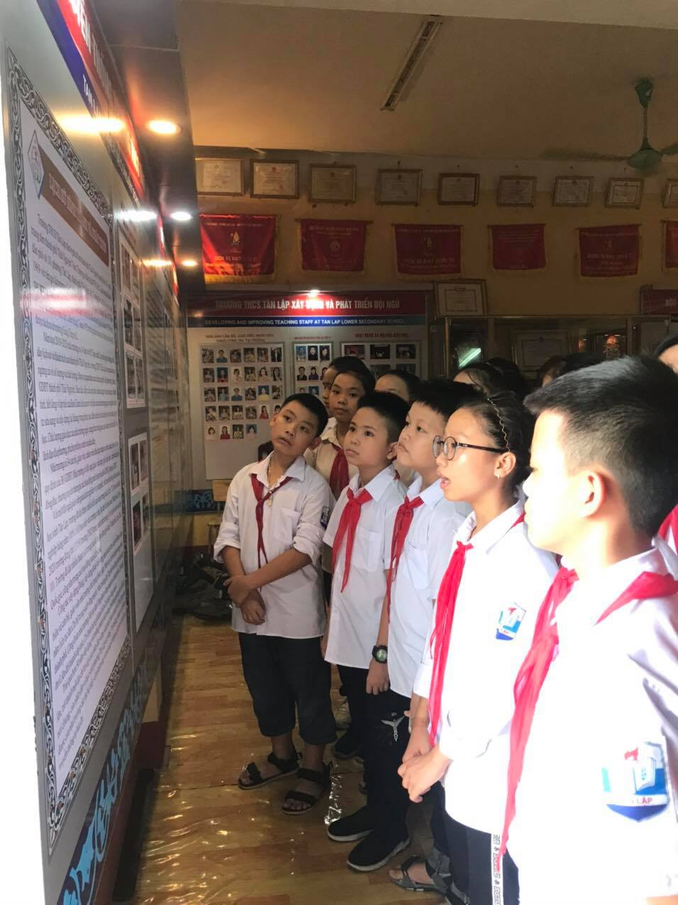
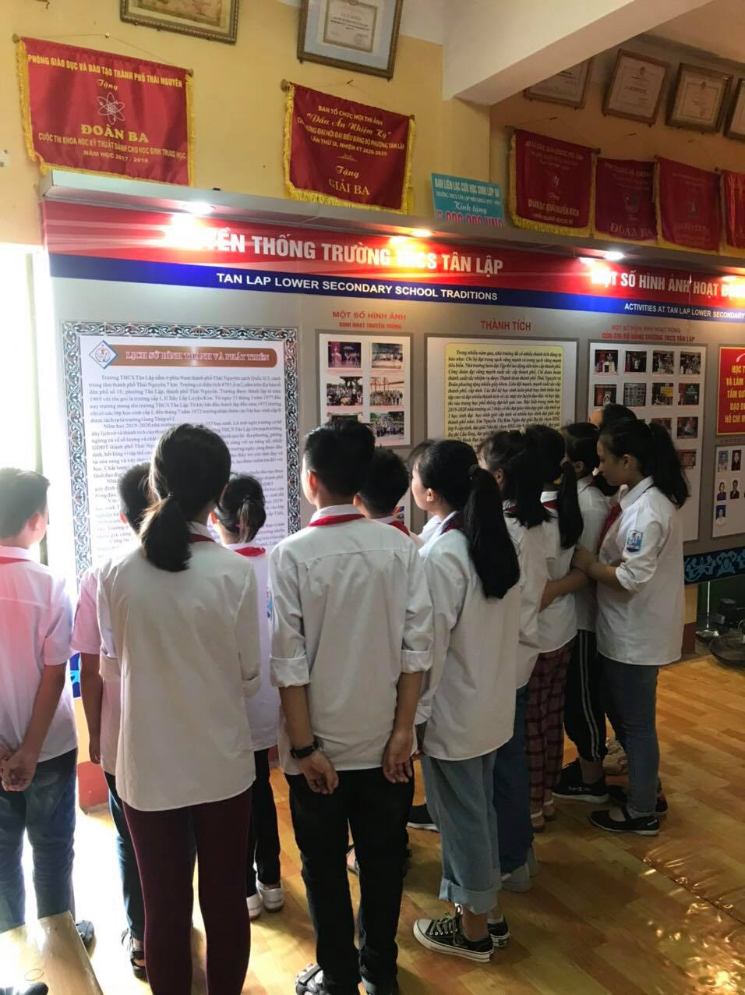
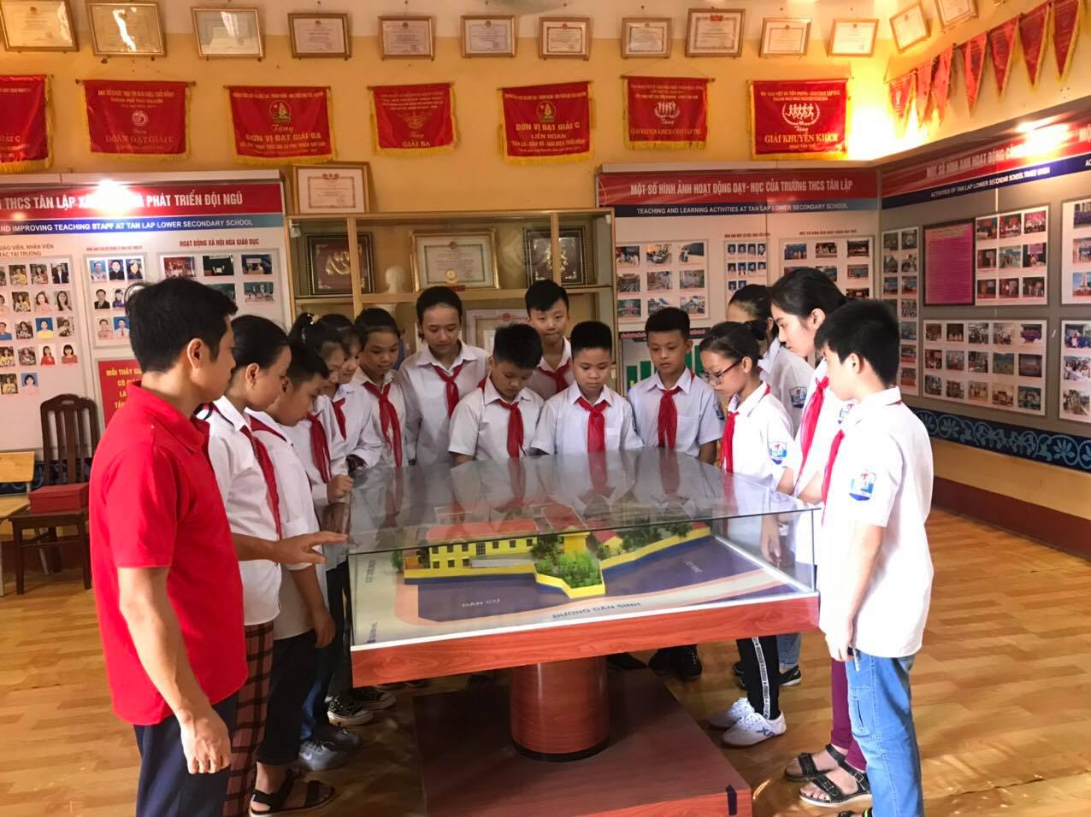
VD: Lớp 6A1 THCS Tân Lập tham quan phòng truyền thống nhà trường

Slide 9
2. VIẾT BÀI GIỚI THIỆU VỀ TRUYỀN THỐNG NHÀ TRƯỜNG

Slide 10
LUYỆN TẬP

Slide 11
- Thảo luận và viết bài giới thiệu về truyền thống nhà trường
+ Giới thiệu truyền thống trường em?
+ Chia sẻ những việc em cần làm để góp phần xây dựng, phát huy truyền thống nhà trường
- Chuẩn bị cho phần giới thiệu ở buổi sinh hoạt lớp.

Slide 12
BÀI VIẾT VỀ “TÌM HIỂU VỀ TRUYỀN THỐNG NHÀ TRƯỜNG”
Các cô không những dạy giỏi, quản lý tốt mà còn là một Nhạc sĩ, sáng tác ra những bài hát truyền thống về nhà trường đó là bài Mái trường mến yêu mà tác giả là cô Trần Liên. Một ca khúc mang tựa đề Trường Nguyễn Bá Ngọc mến yêu do cô Phạm Tuyết là chủ nhân. Bên cạnh đó trường còn là nơi đón nhận nhiều trẻ em mồ côi, trẻ em có hoàn cảnh khó khăn tại Trung tâm Bảo trợ xã hội, hàng năm trường còn quyên góp sách vở, tiền mặt và nhiều hiện vật khác để ủng hộ HS vùng khó khăn. Đó chính là chủ đề mà nhà trường đã lựa chọn và xây dựng mô hình trường học “Khát vọng và lòng nhân ái”. Để khẳng định vị thế, vai trò của thầy và trò trường TH Nguyễn Bá Ngọc. Nhà trường đã tổ chức thành công nhiều chương trình lớn có ý nghĩa như: Kỉ niệm 20 năm thành lập trường; Cho em cuộc sống tươi đẹp; Chúng em yêu nghệ thuật… Đó là chiếc cầu nối để học sinh được giao lưu với trường bạn. Lồng ghép vào đó là một nghĩa cả cao đẹp là cùng nhau làm việc thiện giúp các em nhỏ phần nào bớt đi những khó khăn trong cuộc sống.

Slide 13
BÀI VIẾT VỀ “TÌM HIỂU VỀ TRUYỀN THỐNG NHÀ TRƯỜNG”
Trường TH Nguyễn Bá Ngọc là một trường ven Đô được thành lập năm 1992. Khi đó còn là ngôi trường rất đơn sơ, thiếu thốn về cơ sở vật chất, giao thông không thuận tiện. Dân cư thưa thớt, số lượng học sinh ít. Kể từ khi thành lập trường đã trải qua bốn đời Hiệu trưởng: Đó là Nhà giáo Nguyễn Thị Bộ; Nhà giáo Nguyễn Thị Xuân; Nhà giáo Cao Thúy Mùi và hiện nay là Nhà giáo Trần Thị Liên và Nhà giáo Phạm thị Tuyết là Phó Hiệu trưởng.
Dưới sự chỉ đạo của Đảng, của các cấp chính quyền, của nhân dân địa phương… và đặc biệt là sự nỗ lực cố gắng vươn lên trong mọi hoạt động. Cô không chỉ là một giáo viên dạy giỏi mà còn là một người quản lý tốt được thể hiện: Từ một trường chỉ có 5 lớp học nay đã tăng lên 15 lớp. Cơ sở vật chất phục vụ cho việc dạy – học đa dạng hóa. Trường được xây kiên cố, khá đầy đủ phòng chức năng. Công tác dạy và học thay đổi rõ rệt. Trường có hai cô đạt CSTĐ cấp cơ sở đó là cô Trần Thị Liên, cô Phạm Thị Tuyết. Có bốn cô đạt giáo viên giỏi cấp tỉnh là cô Liên, cô Tuyết cô Hằng, cô Đào Hương và nhiều thầy cô giáo khác đạt giáo viên giỏi cấp thành phố. Chất lượng giảng dạy cũng được nâng cao. Trường có nhiều học sinh tham dự đa dạng các kì thi và đều đạt giải cấp thành phố, cấp tỉnh…

Slide 14
CÂU HỎI VỀ “TÌM HIỂU VỀ TRUYỀN THỐNG NHÀ TRƯỜNG”
1.Trường em được thành lập năm nào?
2. Từ năm trường thành lập đến nay có bao nhiêu thầy, cô làm Hiệu trưởng?
3. Thầy/cô Hiệu trưởng đầu tiên của trường là ai?
4. Hiện nay ai là Hiệu trưởng của trường?
5. Ai là Phó Hiệu trưởng?
6. Trường có mấy bài hát truyền thống? Do ai sáng tác?
7. Khi thành lập trường có mấy lớp?
8. Hiện nay trường ta có bao nhiêu lớp?
9. Mô hình trường em có tên gọi là gì?
10. Những cô giáo nào đạt giáo viên dạy giỏi cấp tỉnh?
11. Trong những năm học gần đây bạn nào đã đạt giải chữ đẹp cấp Quốc gia?
12. Trường ta đã tổ chức những chương trình lớn nào?

Slide 15
KẾT LUẬN
Trường chúng ta có nhiều truyền thống tốt đẹp. Tự hào về truyền thống của trường mình, em hãy tích cực tìm hiểu để biết nhiều hơn nữa về truyền thống của trường, chăm ngoan, học giỏi và tích cực tham gia các hoạt động của nhà trường để góp phần phát huy các truyền thống tốt đẹp của nhà trường.

Slide 16
VẬN DỤNG

Slide 17
Hãy nêu một số truyền thống của trường em và biểu hiện, ý nghĩa của mỗi truyền thống đó
Tên truyền thống | Biểu hiện và ý nghĩa
Ví dụ: Truyền thống «Tôn sư trọng đạo» | Biểu hiện: Tôn trọng, kính yêu và biết ơn đối với thầy cô ở mọi lúc mọi nơi, coi trọng và luôn cố gắng làm theo những điều thầy cô dạy Ý nghĩa: Là nét đẹp trong tâm hồn của mỗi người, giúp con người sống có ý nghĩa, thủy chung thể hiện đạo lí làm người
.................. | ...................

Slide 18
HƯỚNG DẪN VỀ NHÀ

Slide 19
HS tham gia các hoạt động góp phần xây dựng, phát huy truyền thống nhà trường bằng những việc làm cụ thể, như: kính trọng thầy cô giáo, thân thiện với bạn bè, chăm chỉ học tập, giữ vệ sinh trường lớp sạch đẹp; tích cực tham gia các phong trào của trường, lớp,...

Slide 20
Cảm ơn thầy cô
và các em đã chú ý lắng nghe

